Slide 1
Herzlich willkommen
Berufs- und Studienwahl
Fabienne Galli
Berufs- und Laufbahnberaterin

Slide 2
Unsere Themen heute
Berufswahlprozess
Bildungssystem
Schnupperlehr- und Lehrstellensuche
Angebote der BIZ
Notes:
***Pflichtinhalt***
Wahlweise kann Folie 4 oder 5 gezeigt werden.
Ziel/Kernaussage
Hier geht es darum zu zeigen, was in der EO/KO heute vermittelt wird:
Berufswahlschritte kennen
Das Bildungssystem kennen
Lehrstellen finden
Infothek kennen
Unterstützung holen

Slide 3
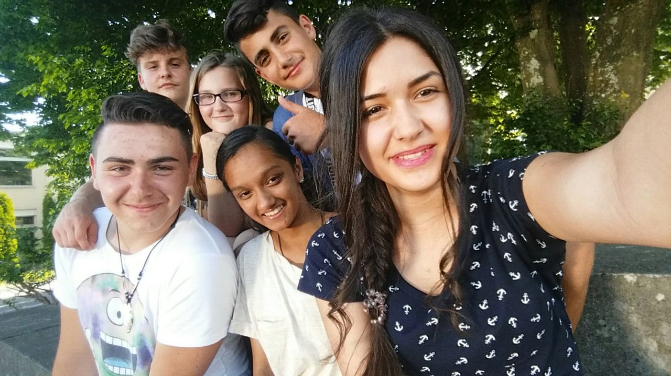
Das wünschen sich Jugendliche von ihren Eltern
Notes:
HINWEIS zum Tondokument Eltern
Das Tondokument funktioniert nur, wenn PowerPoint darauf zugreifen kann. D.h. es funktioniert nur bei Veranstaltungen im BIZ.
Ziel/Kernaussage
Jugendliche beschreiben, welche Unterstützung sie sich von ihren Eltern / ihrer Familie wünschen. Gedacht als Abschluss der Veranstaltung, als Gedanken für mit auf den Nachhauseweg.
Hinweis:
In den Folien der KO+ Box finden sich Stimmen von Lernenden, wie sie ihre Berufswahl erlebt haben.

Slide 4
Unterstützung bei der Berufswahl
Notes:
***Pflichtinhalt***
Ziel/Kernaussage
Der/die Jugendliche steht im Zentrum. Familie, Freunde, Schule, Betriebe/Verbände und BIZ: Alle helfen mit, dass der/die Jugendliche eine gute Entscheidung treffen kann. Die Zusammenarbeit aller Beteiligten ist wichtig. Wenn nötig und sinnvoll das Gespräch suchen, Unterstützung holen.
Weitere Informationen
Familie/Eltern: Sie tragen die Hauptverantwortung in der Berufswahl mit den Jugendlichen. Persönlichkeitsbildung und Erziehung, Gesprächspartner/in sein, wichtigste Begleiter bei der Berufswahl.
Betriebe/Verbände: Infoveranstaltungen, Tag der offenen Tür, Schnupperlehren, Lehrstellen, Eignungstests. Hat ein grosses Interesse daran, dass die Jugendlichen eine gute Wahl treffen und im richtigen Beruf starten.
Schule: Berufswahlvorbereitung, Kenntnisse und Fertigkeiten, Persönlichkeitsbildung.
BIZ: Fachwissen über die Berufswelt, Klärung von Interessen und Fähigkeiten, Individuelle Beratung und Begleitung.
Unsere Veranstaltungen:
- Workshops am Ü1: Vorstellungsgespräche, Bewerbungsdossier, Eignungstests
(- Support+ / Junior Coaching)
- Noch keine Lösung nach der 9. Klasse?
Freunde: Austausch untereinander von Erfahrungen und Kontakten, auch gegenseitige Motivation und Beeinflussung.
Unterlagen zum Mitgeben
Prospekt: Angebote BIZ
Prospekt: Die Berufswahl. So unterstützen Eltern ihr Kind
Merkblatt Was Eltern wissen sollten - Was Eltern tun können
Bild: Adobe Stock 2020

Slide 5
Notes:
***Pflichtinhalt***
Wahlweise kann diese Folie oder die Folie «Die 7 Schritte der Berufswahl» eingesetzt werden.
Wichtige Information
Der neue Berufswahlfahrplan der BIZ Kanton Bern ist im Frühling 2020 als Print Produkt erschienen. Es ist klar, dass dieses Produkt als PPP nicht ganz funktioniert, dennoch steht euch diese Folie momentan so zur Verfügung. Die AG EO/KO wird sich im kommenden Jahr um eine Anpassung kümmern.
Ziel/Kernaussage
Anhand des Berufswahlfahrplans können einzelne Schritte in chronologischer Übersicht erläutert werden.
Weitere Infos: Dieser kann je nach Schule variieren. Einige Schulen habe einen eigenen Fahrplan, dies sollte berücksichtigt werden.
Unterlagen zum Mitgeben: Printprodukt Berufswahlzeitplan

Slide 6
Notes:
Wahlweise kann diese Folie oder die Folie Die 7 Schritte der Berufswahl oder die Folie Berufswahl-Zeitplan eingesetzt werden.
Wichtige Information
Der neue Berufswahlfahrplan der BIZ Kanton Bern ist im Frühling 2020 als Print Produkt erschienen. Es ist klar, dass dieses Produkt als PPP nicht ganz funktioniert, dennoch steht euch diese Folie momentan so zur Verfügung. Die AG EO/KO wird sich im kommenden Jahr um eine Anpassung kümmern.
Ziel/Kernaussage
Anhand des Berufswahlfahrplans können einzelne Schritte in chronologischer Übersicht erläutert werden.
Weitere Infos: Dieser kann je nach Schule variieren. Einige Schulen habe einen eigenen Fahrplan, dies sollte berücksichtigt werden.
Unterlagen zum Mitgeben: -
Der Inhalt der Folien Berufswahl-Zeitplan und Die 7 Schritte der Berufswahl kann wahlweise auch nur mit einer der beiden Pflichtfolien präsentiert werden

Slide 7
Ich und mein Beruf
ICH
Interessen Fähigkeiten Bedürfnisse
BERUF
Anforderungen Tätigkeiten Arbeitsbedingungen
Notes:
Ziel/Kernaussage
- Auf der einen Seite ist eine Person mit ihren Interessen, Bedürfnissen, Fähigkeiten, Werten
- Auf der anderen Seite steht ein Beruf mit bestimmten Tätigkeiten und Anforderungen. Die Person muss die Arbeitsbedingungen / Rahmenbedingungen (z.B. Arbeitszeiten, Lohn usw.) auch akzeptieren können.
- Die erste Berufswahl ist nichts Endgültiges, sondern ein erster Schritt, auf dem später weiter aufgebaut werden kann.
Foto: Adobe Stock 2022

Slide 8
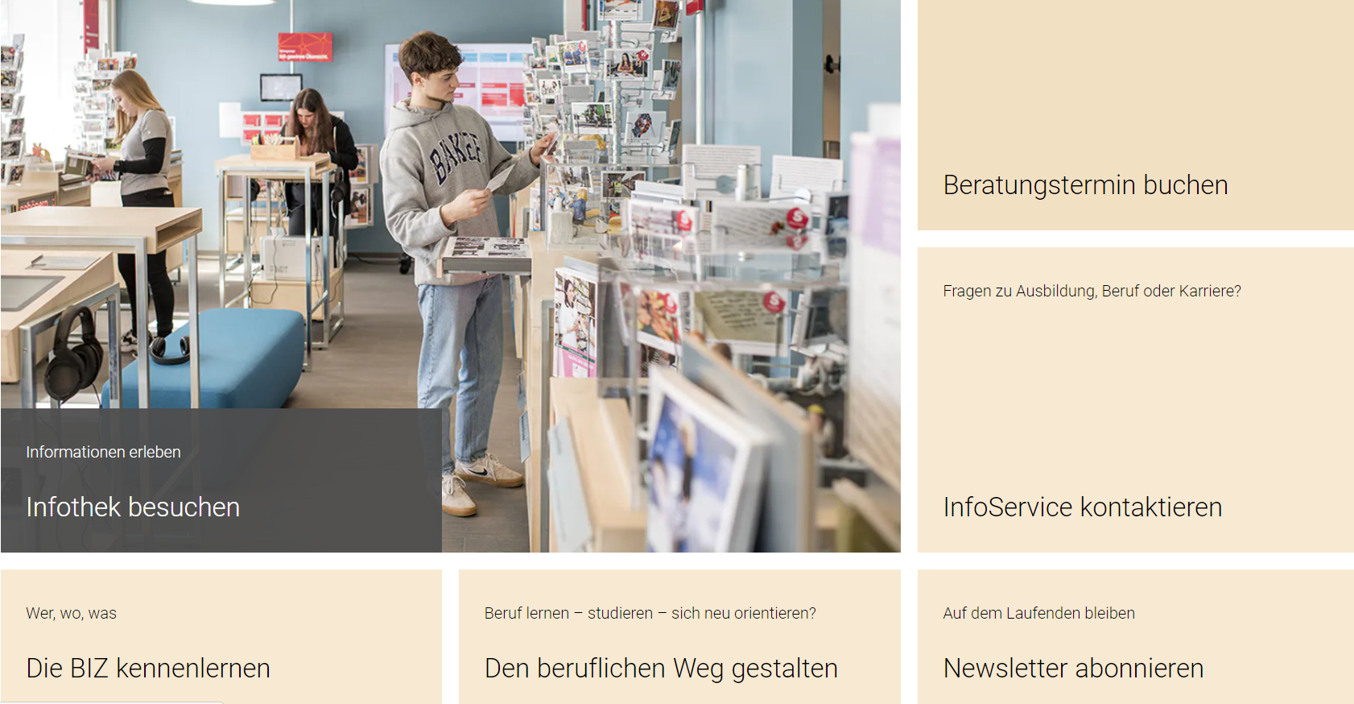
Wichtige Adressen
www.be.ch/biz
www.berufsberatung.ch
Notes:
***Pflichtinhalt***
Ziel/Kernaussage
www.berufsberatung.ch:
Das schweizerische Portal für Berufswahl, Studium und Laufbahnfragen. Den Eltern soll anhand von Beispielen bb.ch schmackhaft gemacht werden (direkter Einstieg für Eltern, Informationen finden, myBerufswahl).
www.be.ch/biz:
Das Informationsportal zu den Angeboten und Informationen der BIZ Kanton Bern. Inkl. Anmeldemöglichkeiten für die Beratung.
Technische Infos
Die Internetseiten können mit einem Klick auf das Bild gestartet werden.
Unterlagen zum Mitgeben
Merkblatt Links zur Berufswahl für Jugendliche

Slide 9
Lehrstellenbörse 26. / 27. August 2022

Slide 10
Berufsmessen
25.-28. August 2022
7.-11. September 2022
Notes:
***Pflichtinhalt***
Hinweise:
- Die Folie darf mit regionalen Messen/Veranstaltungen ergänzt werden.
- Das Bild ist direkt mit der entsprechenden Homepage verlinkt
Ziel/Kernaussage
Hinweis auf die BAM
Berufs- und Bildungswelt kennen lernen:
Es gibt eine Fülle von Möglichkeiten, die Berufs- und Bildungswelt zu erkunden (Wahlmöglichkeit!).
- Infotheken im BIZ: dvd, Broschüren, Bücher usw.
- Infoveranstaltungen von Schulen, Firmen, Lehrwerkstätten, BIZ usw.
- Internet
- Berufserkundungen, Gespräche mit Berufsleuten
- BAM
...
Unterlagen:
Merkblatt 14 Wie informiere ich mich über die Berufswelt?
Merkblatt 22 Links zur Berufswahl für Jugendliche

Slide 11
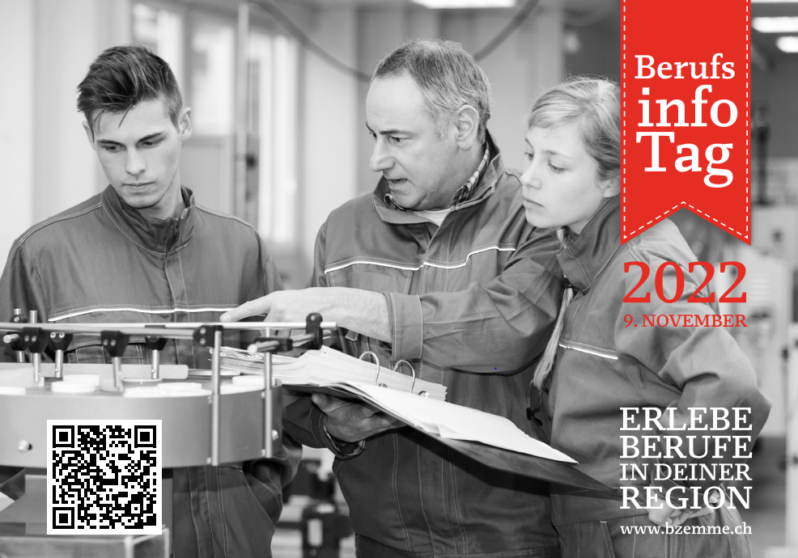
Berufsinfotag BIT 9. November 2022

Slide 12
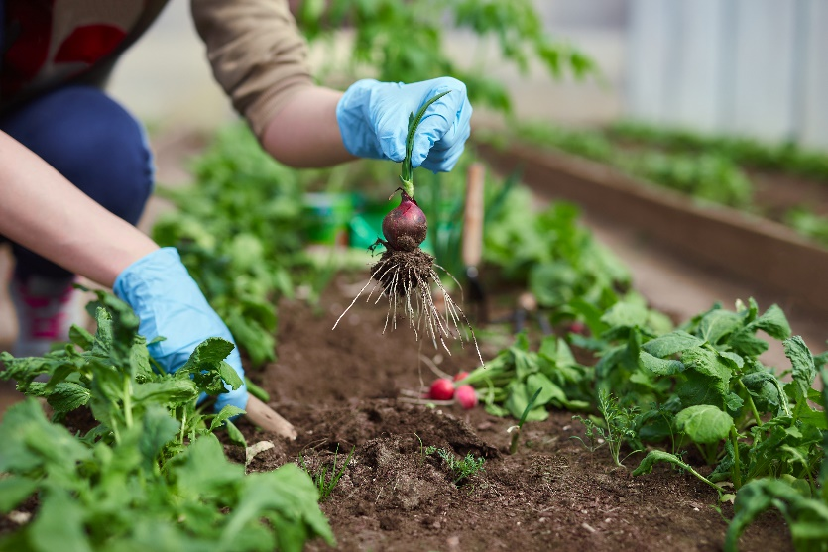
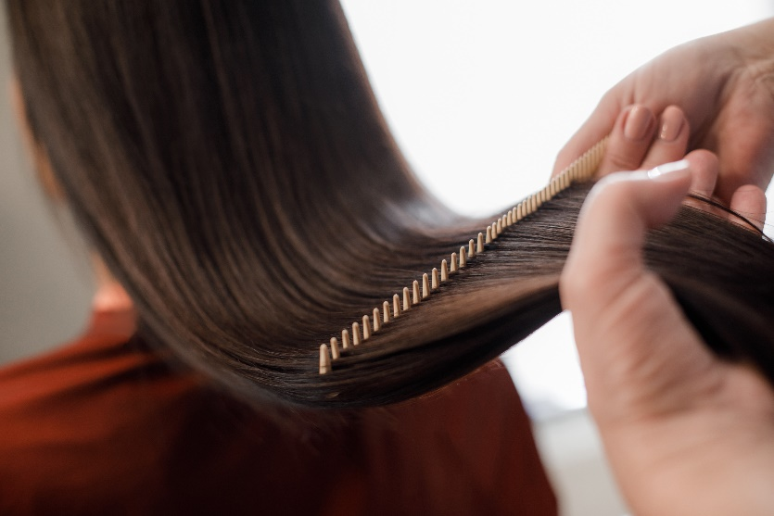
Erste Einblicke in die Berufswelt
Notes:
Ziel/Kernaussage
Informationsanlass: Üblich in Grossfirmen und div. Branchen; Gruppenveranstaltung, in der Regel anmeldepflichtig.
Schnupperlehre und Berufserkundung: Erstes unverbindliches oder vertieftes Kennenlernen der Berufsrealität, ein oder mehrtägig, überprüfen des Berufswunsches, Jugendliche sollen selber anpacken dürfen.
Eine Schnupperlehre besteht aus 3 Teilen: Vorbereitung, Durchführung und Auswertung.
Informationen siehe auch Notizseiten Folie 5, unter ‘Schnuppern’.
Weitere Infos
Vorbereitung einer Schnupperlehre
sich vorgängig gründlich über den Beruf informieren (Broschüre, DVD, Internet, usw.) und Fragen vorbereiten.
sich damit befasst haben, ob der angestrebte Beruf in etwa den eigenen Interessen und Fähigkeiten entspricht.
telefonieren oder vorbei gehen.
vorhandene Kontakte nutzen (Eltern, Gotte, Nachbarn etc.)!
viele Jugendliche bewerben sich für Schnupperlehren: Ausdauer ist gefragt beim Organisieren einer Schnupperlehre
evtl. muss bereits für eine Schnupperlehre eine schriftliche Bewerbung verfasst werden
Durchführung
Beobachten der Leute bei der Arbeit und sich den Betrieb aufmerksam anschauen
Fragen stellen und sich erklären lassen, was nicht verstanden wird
das Gespräch mit Lernenden suchen
sich engagieren und mit anpacken.
Auswertung
die Schnupperlehre mit deinen Eltern, Lehrpersonen und eventuell mit der Berufsberatung besprechen
folgende Fragen können dabei helfen: Was hat mir gefallen? Was nicht? Passt der Beruf zu mir?
Unterlagen zum Mitgeben
Schnuppertagebuch
Merkblätter: Alles über die Schnupperlehre, Bewerbung für eine Schnupperlehre: Das Telefongespräch
Schnupper-Set
Bild: Adobe Stock 2020

Slide 13
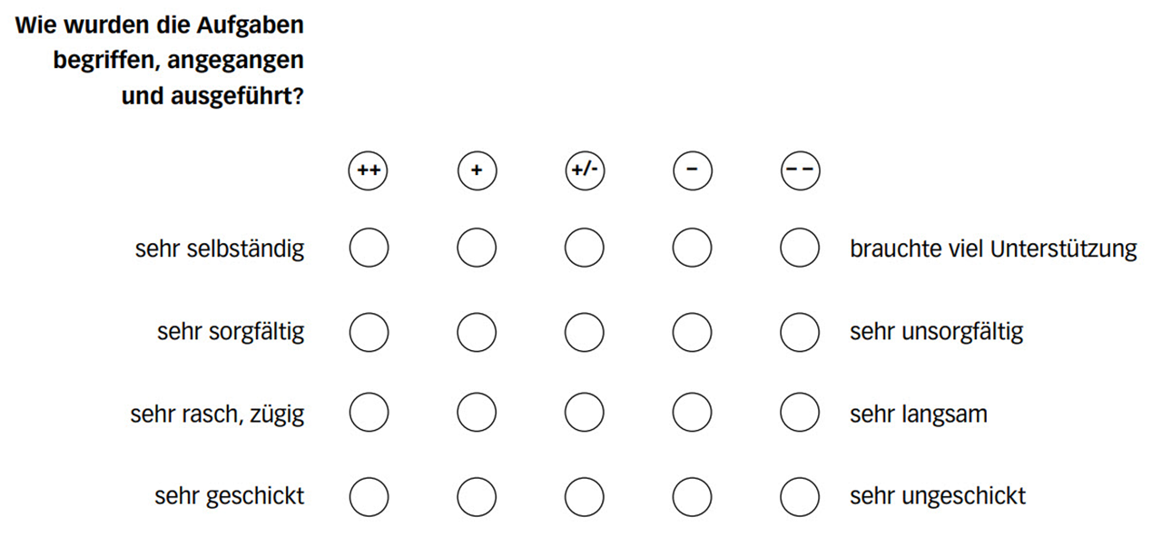
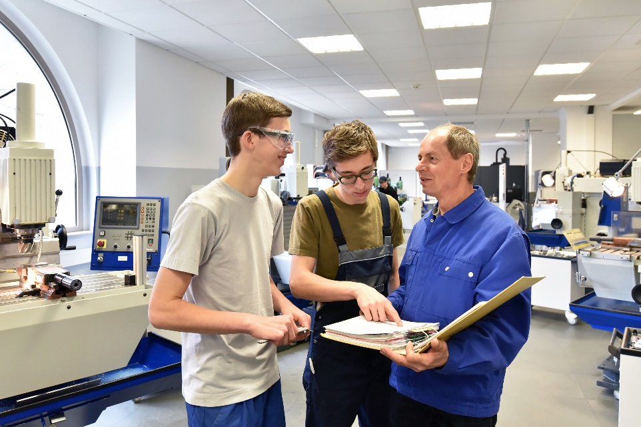
Schnupperlehre auswerten
Notes:
Ziel/Kernaussage
Auswertung: Nach dem Schnuppern sollte man das Gespräch mit dem Schnupperlehr-Verantwortlichen suchen, um Rückmeldungen einzuholen. Falls möglich, kann man das Auswertungsblatt durch den Schnupperlehr-Verantwortliche ausfüllen lassen.
Bild: Adobe Stock 2020

Slide 14
Listen der Lehrbetriebe
www.be.ch/lehrstelle
Notes:
***Pflichtinhalt***
Ziel/Kernaussage
Hinweis auf die Liste mit den Lehrbetrieben. Diese Adresslisten können für die Schnupperlehrsuche benutzt werden. Achtung: es muss immer zuerst bei der Firma / beim Betrieb nachgefragt werden, ob eine Schnupperlehre möglich ist.
Unterlagen zum Mitgeben
A6 Karte (s. Abbildung Folie)
Technische Infos
Die Internetadresse im Oval ist verlinkt.
Hinweis
Auf der Folie «Freie Lehrstellen» wird die A6-Karte nicht mehr gezeigt. Deshalb könnte auch im Rahmen der Präsentation dieser Folie bereits erwähnt werden, dass auf der gleichen Hompage der Erziehungsdirektion nicht nur Lehrbetriebslisten, sondern auch offene Lehrstellen (ausgeschrieben ab August) gefunden werden können.

Slide 15
Alternativen – Plan B
Notes:
***Pflichtinhalt***
Ziel/Kernaussage
Mehrere Berufe gleichzeitig suchen
Eine Alternative («Plan B») haben
Jeder Mensch eignet sich für mehr als einen Beruf
Bild: Adobe Stock 2020

Slide 16
Lehrstellensuche
Timing
Schnupperlehre
Lehrstellenmarkt
Schlüsselkompetenzen
Bewerbungsgespräch
Schultyp
Eignungs-
test
Bewerbungsdossier
Noten
Notes:
Ziel/Kernaussage
Die meisten Betriebe stützen sich bei der Auswahl von Lernenden i.d.R. auf mehrere Kriterien und nicht allein auf Eignungstests oder Schulnoten. Das Auswahlverfahren ist abhängig von der Grösse des Betriebs bzw. vom Beruf > sich genau erkundigen, was der jeweilige Betrieb fordert – das kann von Betrieb zu Betrieb sehr unterschiedlich sein. Auch Angebot und Nachfrage auf dem Lehrstellenmarkt haben Einfluss auf Erfolg bzw. Misserfolg bei der Lehrstellensuche.

Slide 17
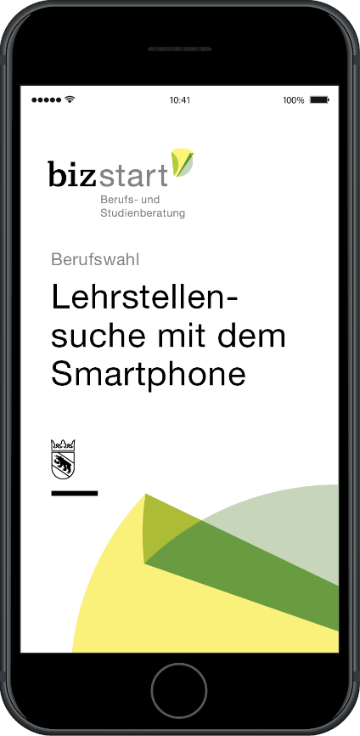
Freie Lehrstellen
Notes:
***Pflichtinhalt***
Ziel/Kernaussage
Auf bb.ch können offene Lehrstellen schweizweit gesucht werden, was vor allem in Grenzgebieten des Kantons sinnvoll ist. Ebenfalls kann dort ein Suchradius bestimmt werden. Diese Aufschaltung geschieht jeweils anfangs August.
Mittlerweile werden nicht mehr alle offenen Lehrstellen auf einer der öffentlichen Plattformen ausgeschrieben. Es gibt daneben private Anbieter, wie Yousty und Gateway. Einige Firmen arbeiten ausschliesslich mit einem privaten Anbieter zusammen. Auf Yousty werden die Lehrstellen teilweise schon 2 Jahre im Voraus mittels eines Ampelsystems ausgeschrieben
Hinweis
Im Jahr 2021 werden im Kanton Bern die Lehrstellen Anfang August aufgeschaltet. Einige Nachbarkantone haben jedoch die offenen Lehrstellen bereits im April publiziert (siehe Liste unter: https://www.berufsberatung.ch/dyn/show/165765).
Unterlagen zum Mitgeben
A6 Karte / Flyer BIZ App
Technische Infos
Mit einem Klick auf die drei Logos in der linken Spalte gelangt man direkt auf die jeweilige Homepage.

Slide 18
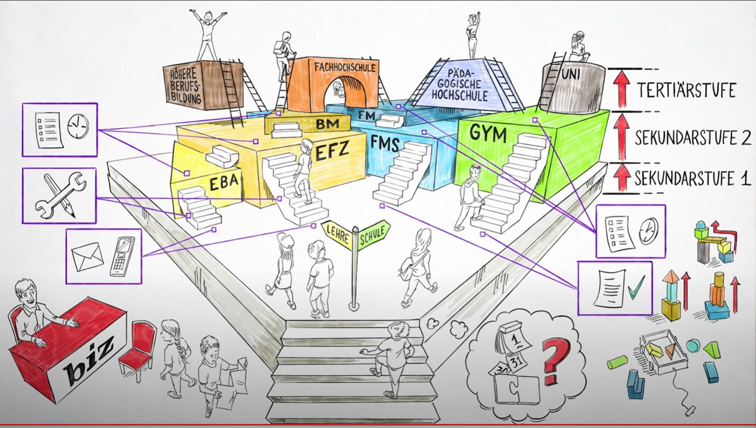
Erklärvideo: Bildungssystem
Notes:
Inhalt/ Kernaussage:
Das Schweizer Bildungssystem besteht aus vielen kombinierbaren Bausteinen. Es gibt für jeden Menschen den passenden Weg zur beruflichen Entwicklung. Wie es funktioniert und wie die BIZ Kanton Bern unterstützen, erklärt dieses Video.
Hinweis:
Das Bild ist verlinkt.

Slide 19
Vielfältige Bildungswege
Höhere Fachprüfung (HFP) Berufsprüfung (BP)
Höhere Fachschule (HF)
Fachhochschule (FH)
Pädagogische Hochschule (PH)
Universität und ETH
Tertiärstufe
Berufsabschluss für Erwachsene
Weiterbildung
Berufsmaturität
Fachmaturität
Sekundarstufe II
Fachmittelschul- ausweis
Gymnasiale Maturität
EBA
eidg. Berufsattest
EFZ
eidg. Fähigkeitszeugnis
Berufliche Grundbildung
Mittelschulbildung
Brückenangebote
Primarstufe/ Sekundarstufe I
Volksschule
Notes:
***Pflichtinhalt***
Ziel/Kernaussage
Ein Grund, weshalb die erste Berufs- und Ausbildungswahl nicht endgültig sein muss, besteht darin, dass das schweizerische Bildungssystem durchlässig gestaltet ist. Grundsätzlich ist es in zwei (farblich getrennte) Bereiche unterteilt:
Blau für Berufliche Grundbildung
Rot für Mittelschulbildung
Nach der obligatorischen Schulzeit besuchen rund 2/3 aller Jugendlichen eine berufliche Grundbildung, ca. 10% ein Brückenangebot, ca. 20% eine Mittelschule und ca. 5% haben keinen Anschluss.
Es gibt ca. 250 Berufe auf EFZ-Niveau (3- und 4-jährige Lehre), auch HMS (4 Jahre) und IMS (4 Jahre) schliessen mit EFZ und BMS ab. Berufe auf EBA-Niveau dauern 2 Jahre und sind die (schulisch) einfachere Version der EFZ-Berufe
Mittelschulen, HMS und IMS sind nur mit Empfehlung durch die Lehrkräfte resp. nach einer erfolgreichen Aufnahmeprüfung zu erreichen.
Nach einem EFZ-Abschluss sind viele Weiterbildungsmöglichkeiten möglich (BP, HFP, HF). Mit zusätzlichem Diplom einer BMS (s. Folien 29+30) / Passerelle auch Zugang zu einem Studium an einer Hochschule (FH / Uni / ETH) möglich.
Brückenangebote: Schule, Praktikum, Vorlehre, Sprachjahre etc. Viele verschiedene Varianten sind möglich
Weitere Infos
Sekundarstufe II ausführlicher erklären. Tertiärstufe nach Bedarf oder bei Fragen. EBA-Lehre und Übergang zu EFZ bei Realklassen miteinbeziehen. Mittelschulbildung ausführlich nur bei Sek.- und Spez. Sek.-Klassen.
Unterlagen zum Mitgeben
Flyer Wir zeigen Wege auf. Das Bildungssystem der Schweiz.
Broschüren zur Bildungsgrafik (BMS, FMS, WMS, Gymnasium, Berufliche Grundbildung und Brückenangebote).

Slide 20
Weiter in die Schule
Gymnasium
4 Jahre
Eidg. Maturität
WMS
4 Jahre mit BM, 3 Jahre ohne BM (nur franz.)
Kaufmann/ Kauffrau EFZ
FMS
3 Jahre: Fachmittelschul-ausweis
+1 Jahr: Fachmaturität
IMS
4 Jahre mit BM
Informatiker/in EFZ
Notes:
Ziel/Kernaussage
Mittelschulen im Kanton Bern erklären
Weiterführende Informationen
Gymnasium
Der gymnasiale Bildungsgang richtet sich an Schüler und Schülerinnen mit guten bis sehr guten schulischen Leistungen.
Ausdauernde Lernbereitschaft und breites Interesse gelten als Voraussetzung für den Besuch des Gymnasiums.
10 Kantonale Gymnasien
An einer Schule in Biel: Unterricht auf Französisch
Zusätzlich zu den Kantonalen Gymnasien:
Drei private, subventionierte Gymnasien und 1 privates Gymnasium
Grundlagenfächer obligatorisch für alle Schüler und Schülerinnen:
Sie garantieren die Breite der Ausbildung.
Zusätzlich Wahl eines Schwerpunkt- und eines Ergänzungsfaches sowie des Themas für die Maturaarbeit, um der Ausbildung ein individuelles Profil verpassen zu können
Wirtschaftsmittelschule WMS
An den Wirtschaftsmittelschulen wird eine schulisch organisierte kaufmännische Grundbildung angeboten, welche zum Eidgenössischen Fähigkeitszeugnis «Kauffrau/Kaufmann» und in der Regel zum Erwerb der Berufsmaturität der Ausrichtung «Wirtschaft» (Berufsmaturität der Ausrichtung Wirtschaft und
Dienstleistungen Wirtschaft) führt.
Die Bildung in beruflicher Praxis ist in den Schulunterricht integriert und wird in einem ergänzenden betrieblichen Jahrespraktikum vertieft.
Auf einen möglichst direkten Bezug zur Arbeitswelt und zu Arbeitssituationen wird grossen Wert gelegt.
Fachmittelschule FMS
5 Kantonale FMS
1 Private FMS an der NMS in Bern
Kantonale FMS:
Berufsfeld Gesundheit und Berufsfeld Soziale Arbeit
Fachmaturität Pädagogik
Private FMS:
Zusätzlich Schwerpunkt Information und Kommunikation möglich
Informatikmittelschule
Auf die dreijährige Vollzeitausbildung folgt ein Praktikumsjahr in einer Firma. Die Informatikmittelschule ist eine Alternative zur Lehre für diejenigen Lernenden, welche gerne zur Schule gehen und grosses Interesse in den Bereichen Informatik und Wirtschaft aufweisen.
Unterlagen zum Mitgeben
BAM-Broschüren
Bild: Adobe Stock 2020

Slide 21
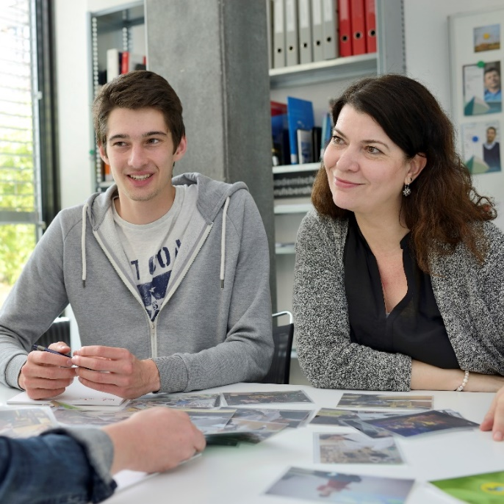
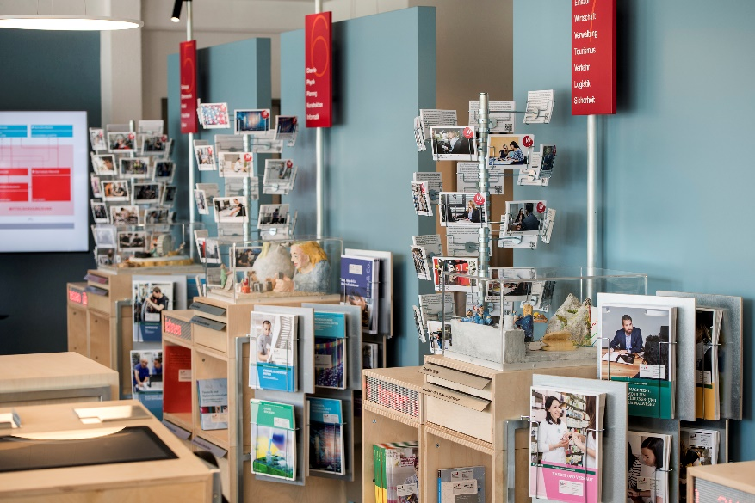
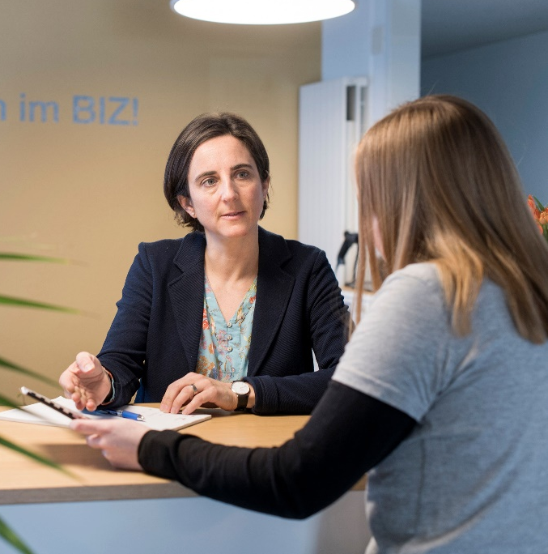
Angebote BIZ
Infothek
Montag und Mittwoch
8.30-12.00 Uhr /13.30-16.30 Uhr
Donnerstag 8.30-12.00 Uhr
Beratung
mit Anmeldung
Fachauskünfte/
Kurzgespräche
im Schulhaus
Notes:
***Pflichtinhalt***
Ziel/Kernaussage
Die Hauptangebote der BIZ
Weitere Infos
Beratung: Möglichkeiten und Chancen erkennen, Interessen und Fähigkeiten klären, Entscheide erarbeiten, weitere Schritte planen, Alternativen/Brückenangebote besprechen.
Persönliches Gespräch, beim ersten Termin mit Eltern/-Begleitperson, je nach Bedarf mehrere Termine. Anmeldung erforderlich, Wartefristen. Auf Flyer mit Kontaktdaten hinweisen.
Was heisst Beratung: Hilfe zur Selbsthilfe, Eigenaktivität von Jugendlichen und Unterstützung der Eltern sind zentral.
Möglichkeit Bewerbungscheck: Die Jugendlichen können sich online für einen Bewerbungscheck im Rahmen von 30 min. anmelden. (Info für Beratungspersonen: Die Online-Anmeldung führt zu den Terminen für die LaufbahnKlärung).
Infothek (Bild verlinkt mit Film IdZ): Publikationen über Berufe, Schulen, Brückenangebote, Dokumentationen zu Studien an Fachhochschulen und Universitäten, Informationen zu Weiterbildungen und zur Laufbahnplanung, Lehrbetriebsadressen, Liste offener Lehrstellen, Stelleninserate für Hochschulabsolventinnen und -absolventen.
Während den Öffnungszeiten: lesen, nachschlagen, Online-Recherche, Fragen stellen, Material ausleihen. Besuch ohne Anmeldung und kostenlos. Hinweis auf Flyer mit Öffnungszeiten und Anfahrtsplan. Angebot für Jugendliche und Erwachsene.
Kurzgespräche im Schulhaus: Anmeldung/Turnus etc. erklären.
Zusätzlich zu diesen Angeboten gibt es das CMBB (Case Management Berufsbildung) für Jugendliche und junge Erwachsene, die für den Einstieg in das Berufsleben in mehreren Bereichen Unterstützung benötigen (= Mehrfachproblematik).
Ziele: Mehr Chancen für eine berufliche Grundbildung und beim Einstieg ins Erwerbsleben. Mehr Abschlüsse auf Sekundarstufe II und soziale und wirtschaftliche Eigenständigkeit.
Prozess: Der Case Manager ist Ansprechperson für alle Beteiligten (Eltern, Therapeuten, Lehrer, Behörden, etc.) und ist zuständig für das Fallmanagement. Die Jugendlichen bestimmen den Weg und arbeiten aktiv mit. Unterstützung erfolgt individuell und stufenübergreifend (Sek. I > Sek. II > Einstieg ins Erwerbsleben).
Weitere Infos: Das Angebot ist freiwillig und kostenlos. Anmeldungen können durch die Schule, Lehrbetrieb, Amts- und Beratungsstellen, die Eltern und die Jugendlichen selbst erfolgen. Infos und Anmeldunterlagen: www.erz.be.ch/case-management. Weitere Fragen von Beratungspersonen direkt an die regionalen CMBB-Teams.
Unterlagen zum Mitgeben
A4 Kurzportrait BIZ (Entfaltung in Ausbildung und Beruf)
A5 Karte Lageplan / Öffnungszeiten der einzelnen BIZ
A5 Werbung für Laufbahnberatung BIZ Prospekt (Klarheit gewinnen).
BIZ regional
Werbeflyer für Produkte der einzelnen BIZ

Slide 22
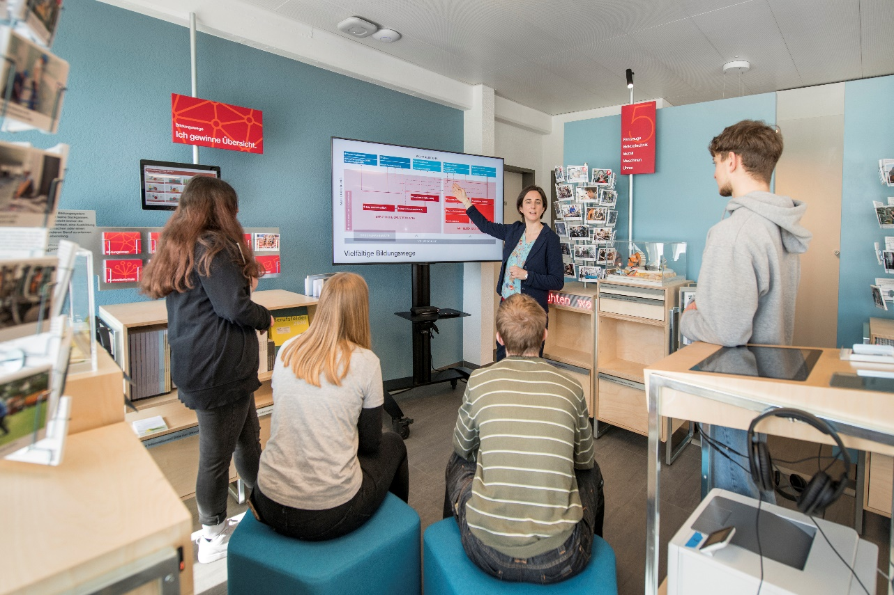
Workshops für Jugendliche im BIZ (8. / 9. Klasse)
Bewerbungsdossier
Eignungstest
Vorstellungsgespräch
Anmeldung unter:
www.be.ch/biz-veranstaltungen
Notes:
Ziel/Kernaussagen
Bewerbungsdossier: unter Anleitung in einer Gruppe mit anderen Jugendlichen das Bewerbungsdossier verbessern. Dauer: halber Tag
Eignungstest: Sich über verschiedene Eignungstest informieren und mit praktischen Übungen darauf vorbreiten. Dauer: 2h
Vorstellungsgespräch: In der Gruppe üben, positiv am Vorstellungsgespräch aufzutreten. Dauer: halber Tag
Bewerbungscheck für Jugendliche: Bewirbst du dich demnächst für eine Lehrstelle oder Schnupperlehre und hast Fragen zu deinem Bewerbungsdossier? Möchtest du deine Bewerbungsunterlagen überprüfen lassen, bevor du sie abschickst? Brauchst du Unterstützung bei der Formulierung deines Bewerbungsschreibens? Dann komm ins BIZ und bring deine Bewerbungsunterlagen, wenn möglich ausgedruckt, mit.
Das Angebot ist kostenlos, ohne Voranmeldung möglich und dauert ca. 20 Minuten.
Unterlagen zum Mitgeben
Flyer Workshop Bewerbungsdossier und Bewerbungscheck für Jugendliche
Bild: Adobe Stock 2020

Slide 23
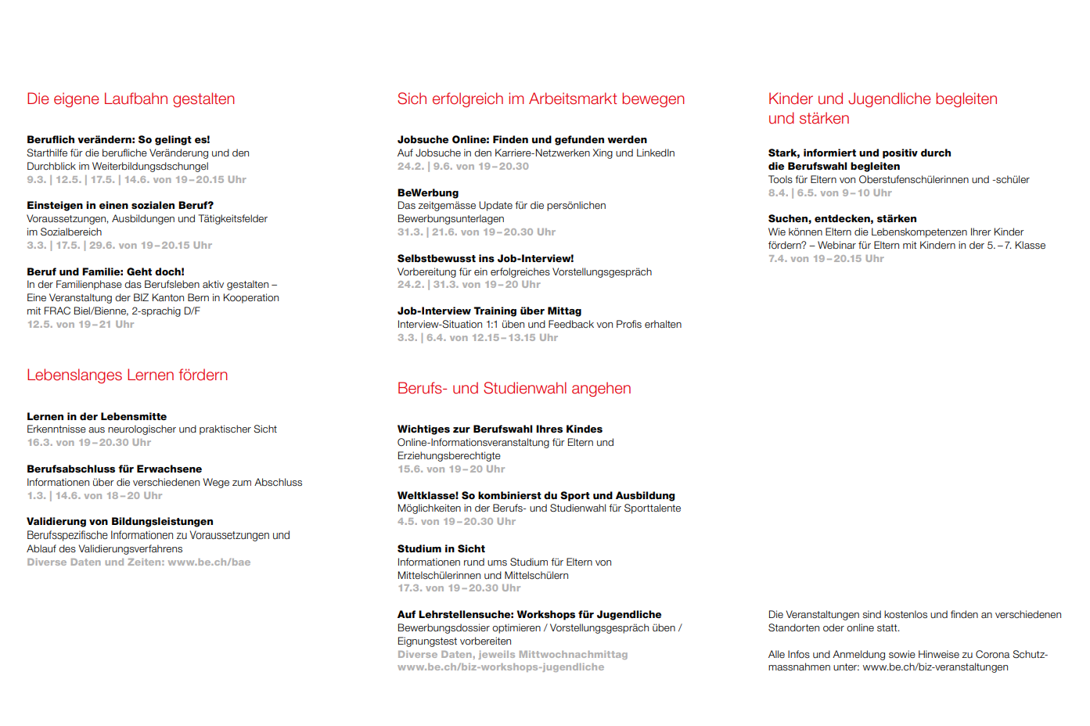
BIZ-Veranstaltungsprogramm
www.be.ch/biz-veranstaltungen
www.facebook.com/BIZOPBerne
Notes:
Ziel/ Kernaussage:
Die BIZ bieten vielfältige Veranstaltungen an für Jugendliche und Eltern. Diese Angebote sind auf der Internetseite der BIZ aufgeschaltet sowie auf dem Veranstaltungsprogramm (Flyer) ersichtlich.

Slide 24
Herzlichen Dank!

